Slide 1
Аналитика модели монетизации игрового приложения
Ершов Даниил
14.11.2022
Санкт-Петербург

Slide 2
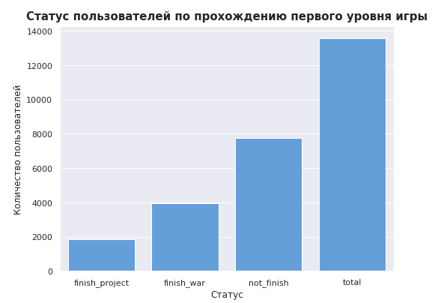
￼
Характеристика пользователей
Игровые события происходили за период с 2020-05-04 по 2020-06-05
Данные об оплате трафика включают период с 2020-05-03 по 2020-05-09
Общее кол-во пользователей: 13576
Пользователей прошли первый уровень : 5817
Пользователей прошли первый уровень путем сражения: 3951
Пользователей прошли первый уровень путем строительства станции: 1866
2

Slide 3
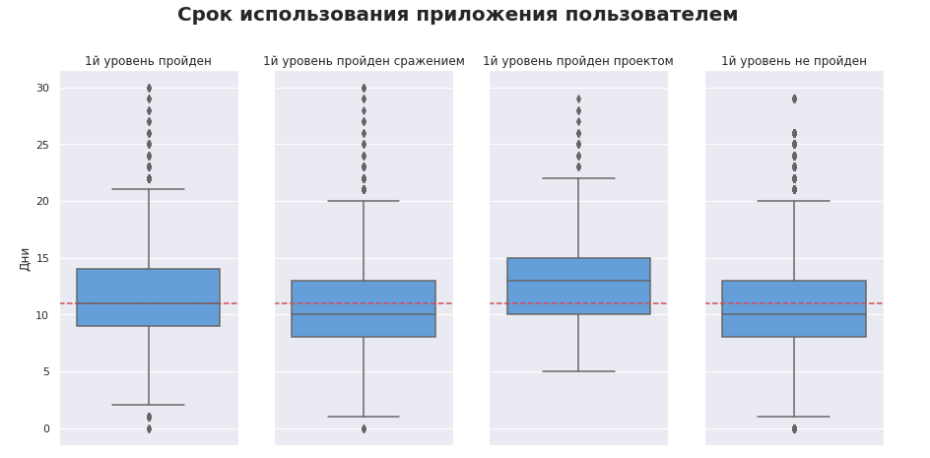
Характеристика пользователей
3

Slide 4
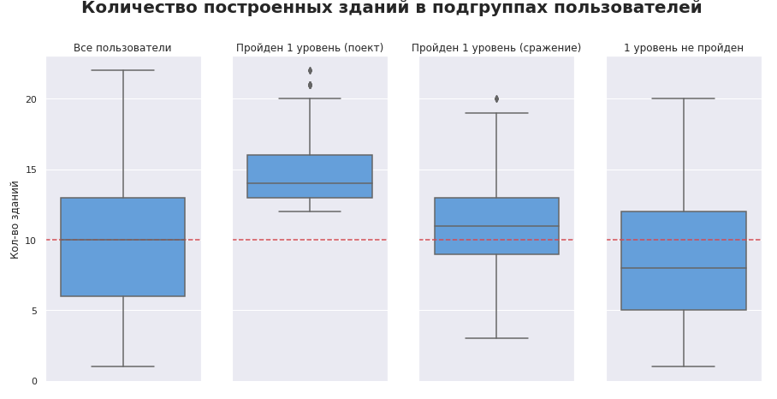
Характеристика пользователей
4

Slide 5
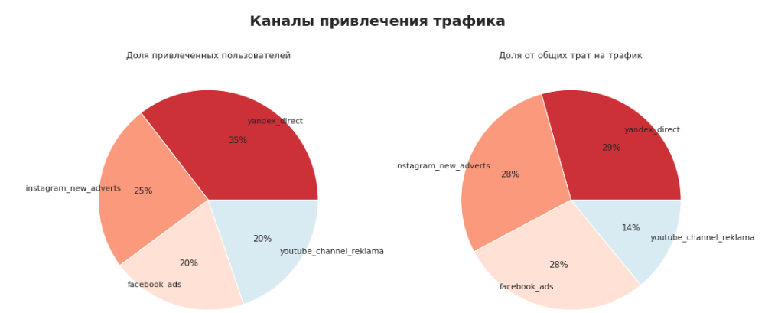
Характеристика каналов привлечения трафика
5

Slide 6
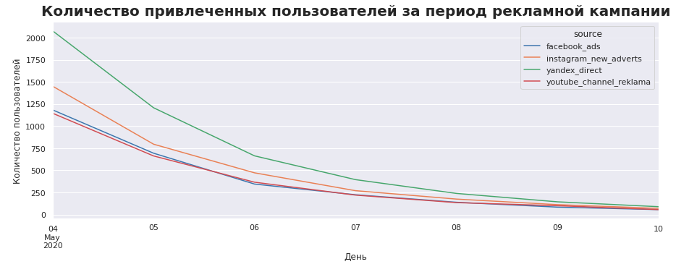
Динамика привлечения клиентов
6

Slide 7
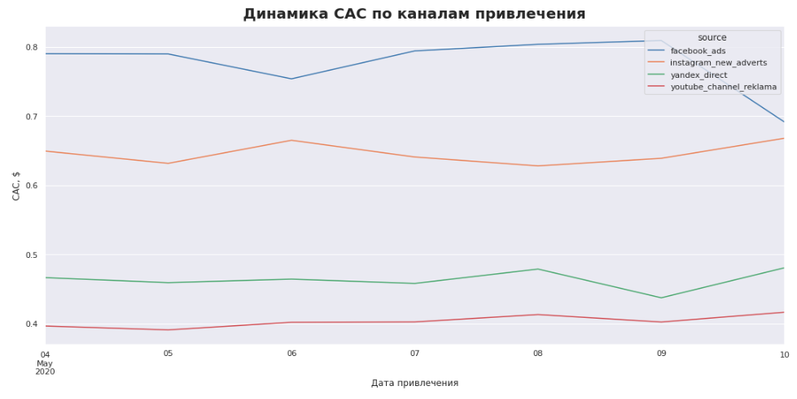
Волатильность стоимости привлечения клиента
7

Slide 8
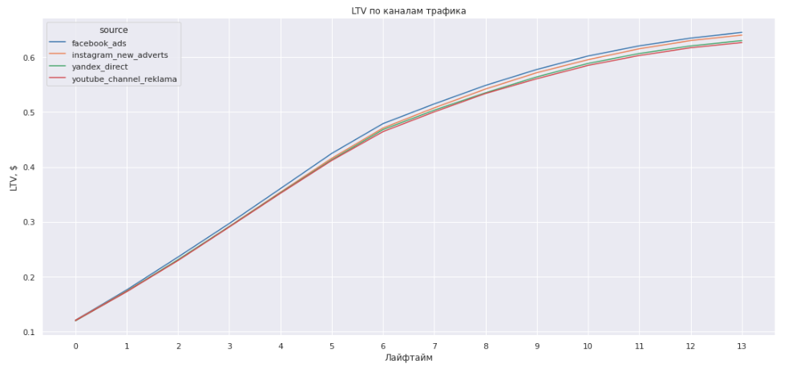
LTV базовой модели монетизации
На горизонте анализа в 14 дней, средний LTV по всем группам составил 0,63$, при подгрупповом анализе по каналам - существенно не отличался.
8

Slide 9
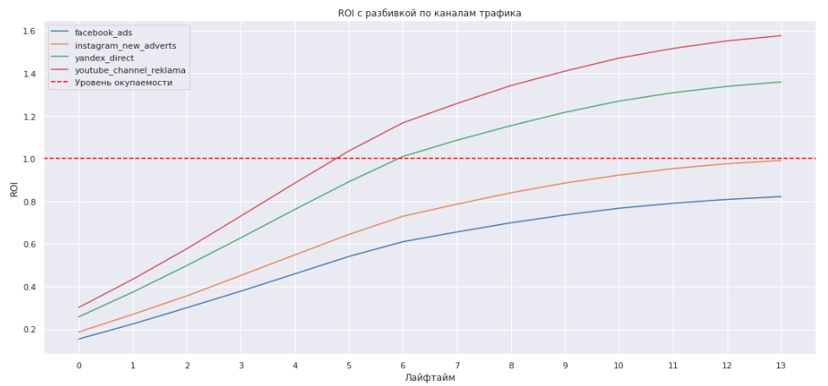
ROI базовой модели монетизации
Рекламная кампания окупается на 9 день.
Каналы Instagram и Facebook не достигают уровня окупаемости
<number>

Slide 10
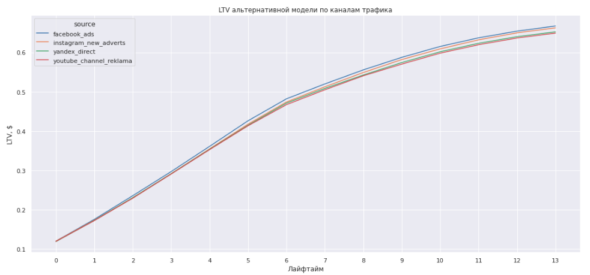
LTV альтернативной модели монетизации
На горизонте анализа в 14 дней, средний LTV по всем группам составил 0,65$, при подгрупповом анализе по каналам - существенно не отличался.
<number>

Slide 11
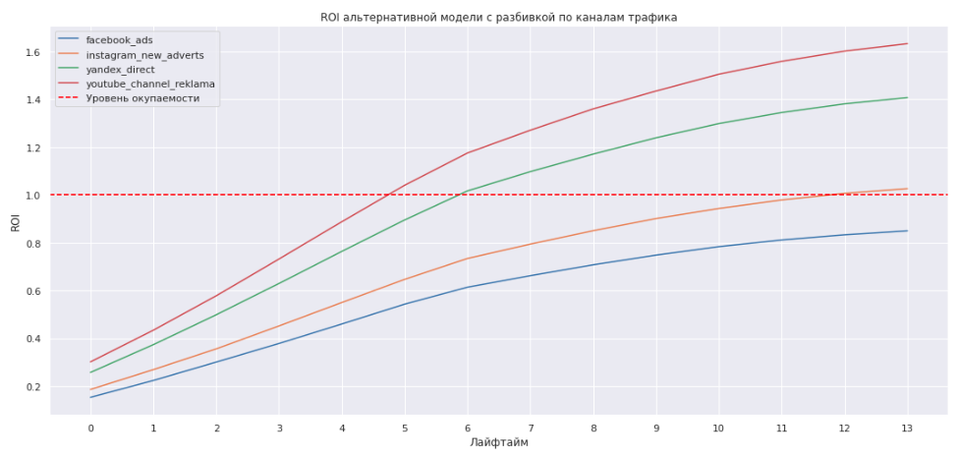
ROI альтернативной модели монетизации
Канал Instagram достиг окупаемости. Реклама на канале Facebook остается нерентабельной.
<number>

Slide 12
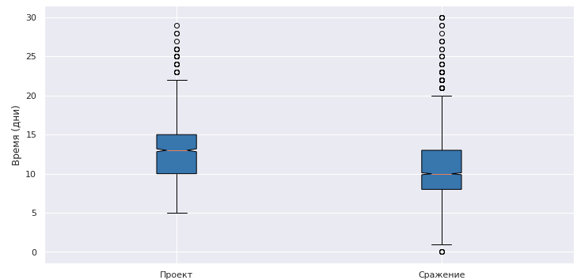
Гипотеза о разнице в скорости прохождения уровня между пользователями.
Среднее время прохождения первого уровня путем строительства станции - дольше, чем среднее время прохождения первого уровня путем победы над противником. ( p=0.00, alpha =0,05)
<number>

Slide 13
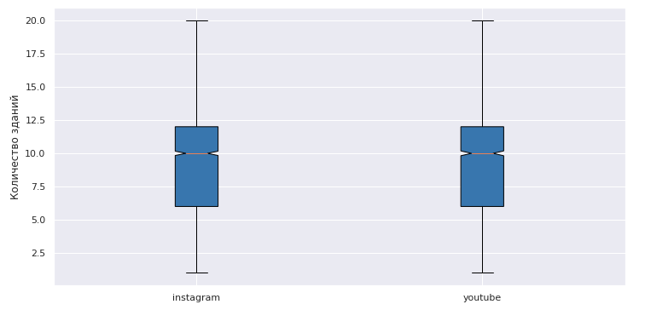
Гипотеза о разнице в количестве построенных объектов между пользователями.
Наблюдается тенденция к большему количеству построенных зданий пользователями, привлеченными по трафику instagram, чем пользователями, привлеченными по трафик youtube. (p=0.04, alpha =0,05)
<number>

Slide 14
Выводы
менее 50 % пользователей проходят первый уровень
медиана использования приложения 11 дней
медиана количества показов рекламы для одного пользователя - 10
Yandex и Instagram обеспечивают наибольшее количество пользователей - 35% и 25% соответственно. Они же составляют наибольшие траты на трафик (29% и 28%).
При базовой модели монетизации рекламная кампания окупается на 9 день. Каналы Facebook и Instagram не рентабельны.
Использование альтернативной модели монетизации позволяет достичь окупаемости канала Instagram, при незначительном повышении прибыли
Пользователи статистически достоверно проходят первый уровень быстрее при помощи победы над противником, чем путем строительства станции.
Наблюдается тенденция к большему количеству строительства объектов пользователями, пришедшими по трафику Instagram, чем по трафику Youtube.
<number>

